Slide 1
etcd中的MVCC机制
RPQL小组
展示人：薛钦亮 王芃 刘佳伟

Slide 2
etcd特点
etcd定位是一个分布式、一致的key-value存储，它存储的其实是一些非常重要的元数据，元数据的写操作是非常少的，但是会有很多客户端同时监听这些元数据的变更。也就是说etcd使用场景是一种“读多写少”的场景。
由于同时可能有多个用户连接，所以一定存在并发问题。
在etcd v2中，数据库有一个stop the world的锁，每次操作STW都会锁住数据库，且读写锁互相阻塞。
在etcd v3中，使用了更优雅的MVCC机制解决了问题。
Notes:
等待所有用户线程进入安全点后并阻塞，做一些全局性操作的行为。

Slide 3
MVCC优势
常见并发处理
悲观锁：在修改数据之前先锁定，再修改，会导致数据库产生额外开销，降低并行性能。
乐观锁：假设数据一般情况不会造成冲突，所以在数据进行提交更新的时候，才会正式对数据的冲突与否进行检测，适用于读多写少的场景。
MVCC：主要用于解决读写冲突，也就是为事务分配单向增长的时间戳，为每个修改保存一个版本，版本与事务时间戳关联，读操作只读该事务开始前的数据库的快照。
在 MVCC 里读操作永远不会被阻塞，因此它特别适合 etcd 这种读操作比较多的场景。

Slide 4
MVCC原理
数据库的3种并发冲突情形：
读-读
读-写：MVCC解决脏读、不可重复读问题
写-写
MVCC的一般办法：
写事务A，读事务B，不管A事务提交与否，B始终读到的是事务开始时刻的数据库快照，直到B事务提交。
在更新数据时，并非使用新数据覆盖旧数据，而是标记旧数据是过时的，同时在其他地方新增一个数据版本。因此，同一份数据有多个版本存储，但只有一个是最新的。
在MVCC下读事务时，通常使用一个时间戳或者事务ID来确定访问哪个状态的数据库及哪些版本的数据。

Slide 5
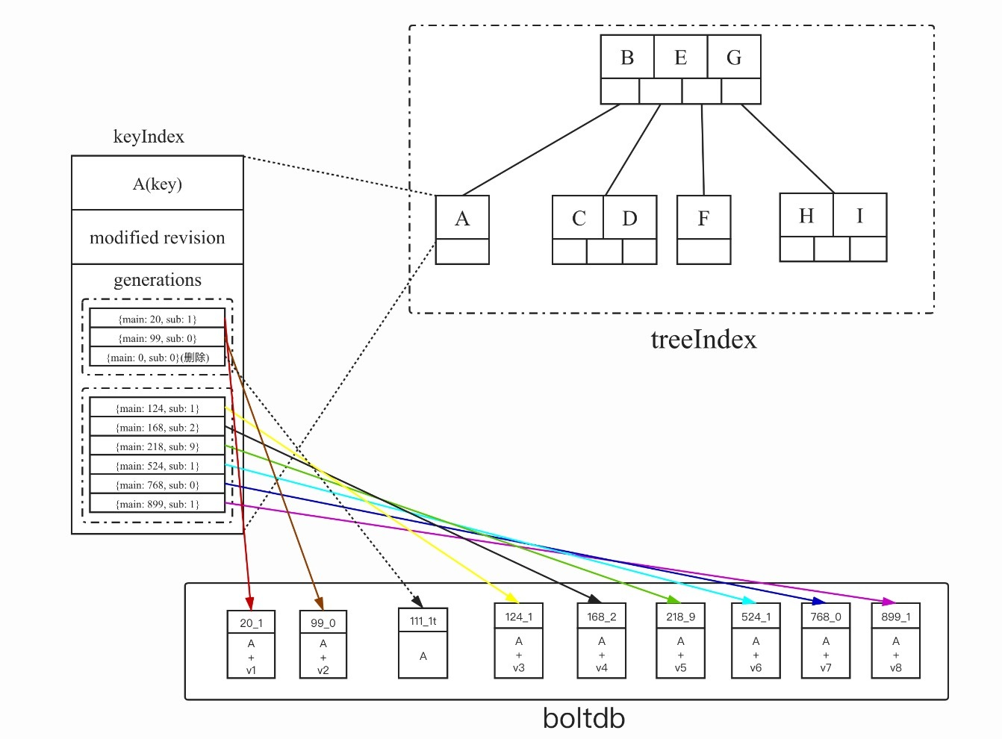
ETCD中的MVCC机制
Revision结构(类似于事务ID)
Main: 表示当前事务的revision
Sub: 区分一个事务内部多个修改操作id[0-n]
Generation结构
key被创建到删除称为一个generation
ver ：记录key在本代经历了多少次修改
Created创建该generation时数据的revision
revs：记录key在本代经每次被修改时的revision信息
内存中
如图所示，查找一个key所对应的value时，首先查到的是keyIndex，主要是涉及到该key的所有revision信息；
根据连接时的数据库revision，再以某个revision为key，到磁盘中寻找该key该时刻对应的操作和值。
磁盘中

Slide 6
Etcd版本控制
对于事务，增加：
对于数据表，增加：
变量名 | 含义
main | 全局版本
sub | 每个事务一个，此事务的版本
列名 | 含义
DB_TRX_ID | 最后一个更新该行的事务版本
DB_ROLL_PTR | 指向写入回滚段的撤销日志记录的指针
DB_ROW_ID | 每修改一次，加一行，该行的序号 （若更新该行，增加一个ID为最新的行）
Notes:
等待所有用户线程进入安全点后并阻塞，做一些全局性操作的行为。

Slide 7
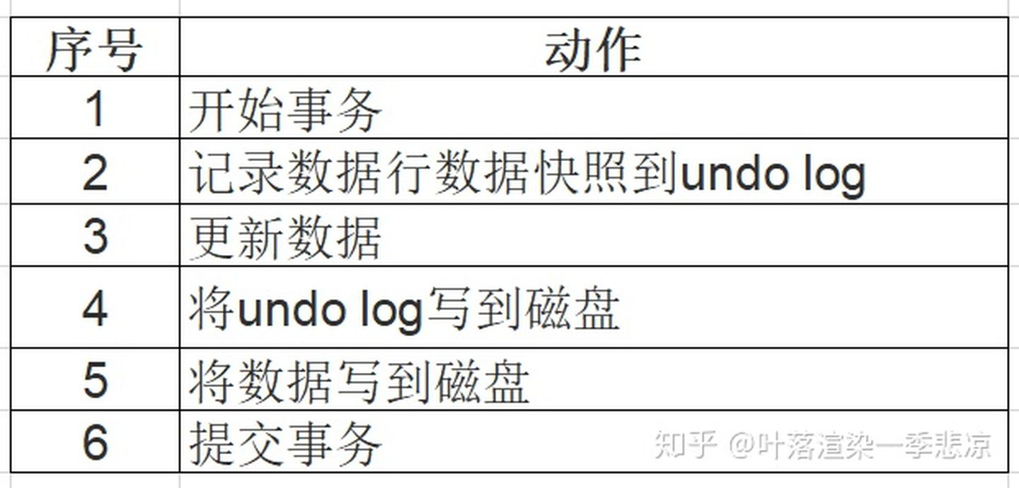
Etcd版本控制
每来一个事务的动作：
Notes:
等待所有用户线程进入安全点后并阻塞，做一些全局性操作的行为。

Slide 8
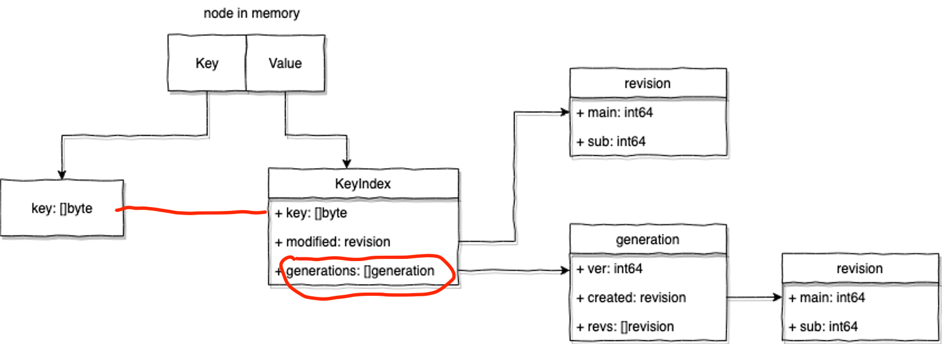
Etcd版本控制 - Key
内存：保存所有 key 对应的版本信息，用于快速查询
keyIndex 保存 key 的所有版本信息， 每个 generation保存了这个生命周期内从创建到删除中间的所有版本号。
Notes:
等待所有用户线程进入安全点后并阻塞，做一些全局性操作的行为。

Slide 9
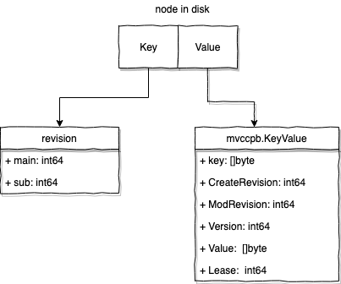
Etcd版本控制 - Key
磁盘：存储所有数据，key 是 revision, value 是 mvccpb.KeyValue, 存储引擎是 boltdb
Notes:
等待所有用户线程进入安全点后并阻塞，做一些全局性操作的行为。

Slide 10
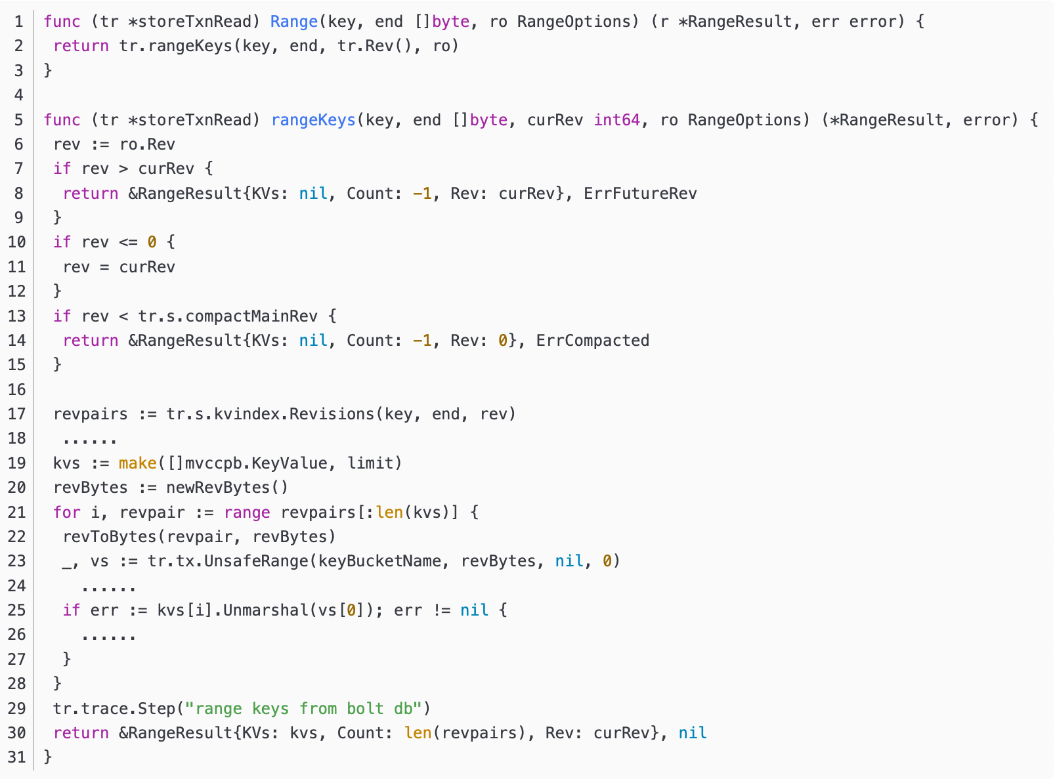
Etcd版本控制
查询数据 → 开启读事务
Notes:
等待所有用户线程进入安全点后并阻塞，做一些全局性操作的行为。

Slide 11
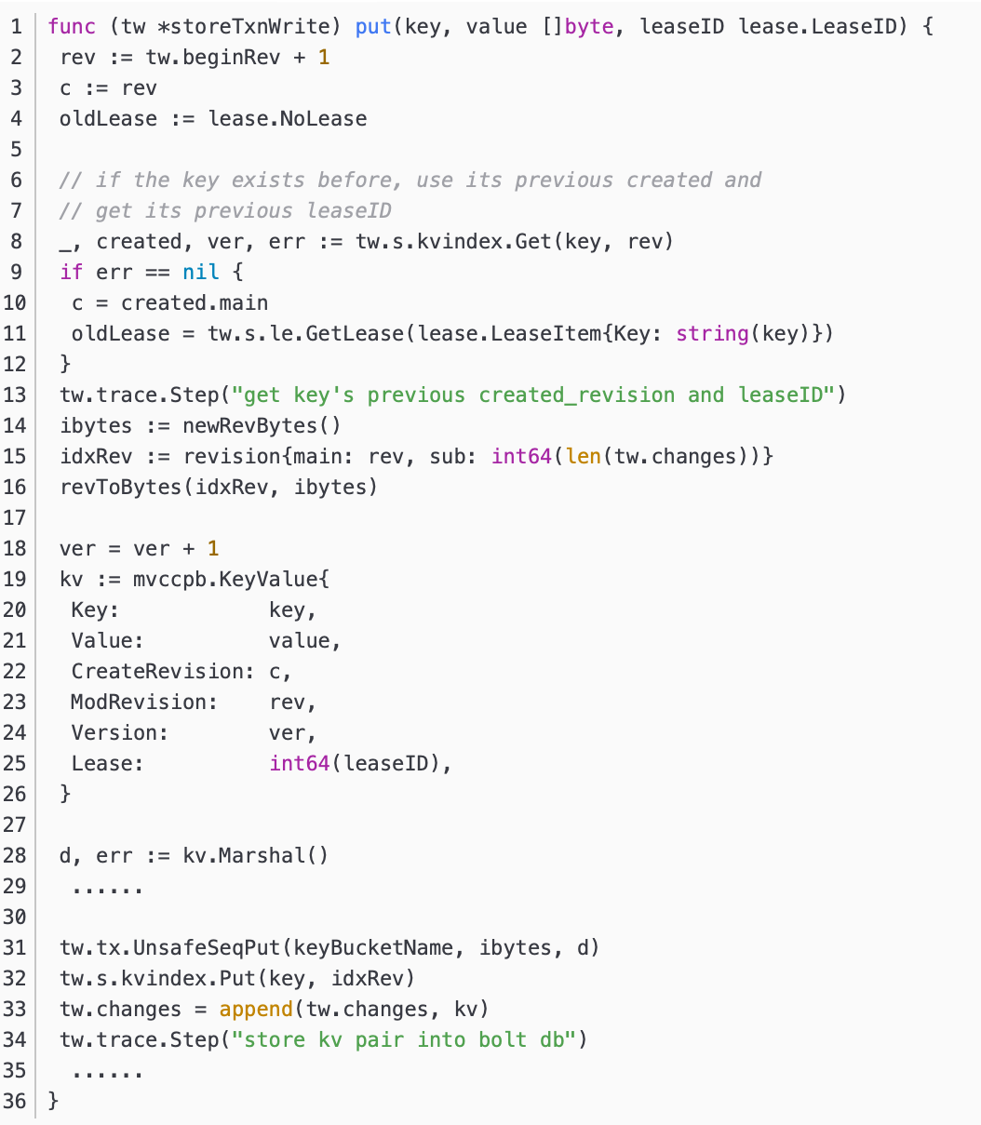
Etcd版本控制
更新数据 → 开启写事务
Notes:
等待所有用户线程进入安全点后并阻塞，做一些全局性操作的行为。

